Slide 1






2조 주제 발표
02
화자 분리와 대본을 활용한
뉴스 음성 요약 시스템
2조
12161724 나현희
12171797 신원철

Slide 2

2조 진행 현황
1.목차
1.1 목차
1
전체 요약 수행/평가
2
화자 별 요약 수행/평가
Notes:
저희 이번주 발표는 stt수행, 중심 화자 추출을 진행

Slide 3
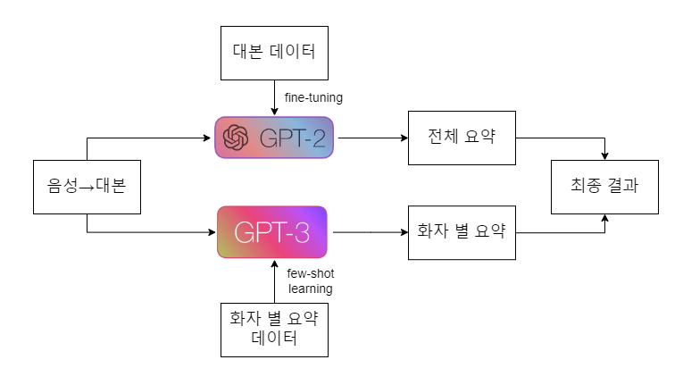
2조 진행 현황
2. STT
2.1 요약 생성 흐름도

Slide 4
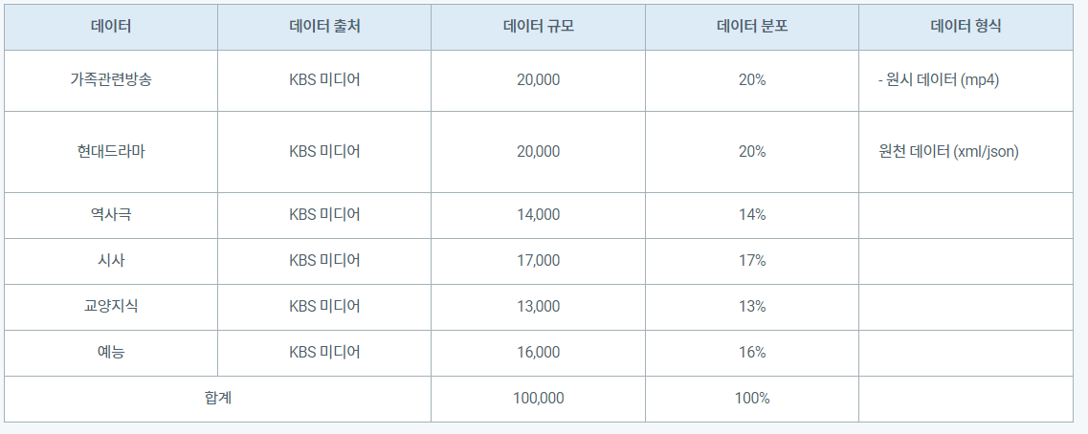
2조 진행 현황
2. STT
2.1 데이터 셋
요약 – AI HUB, 요약문 및 레포트 생성 데이터

Slide 5
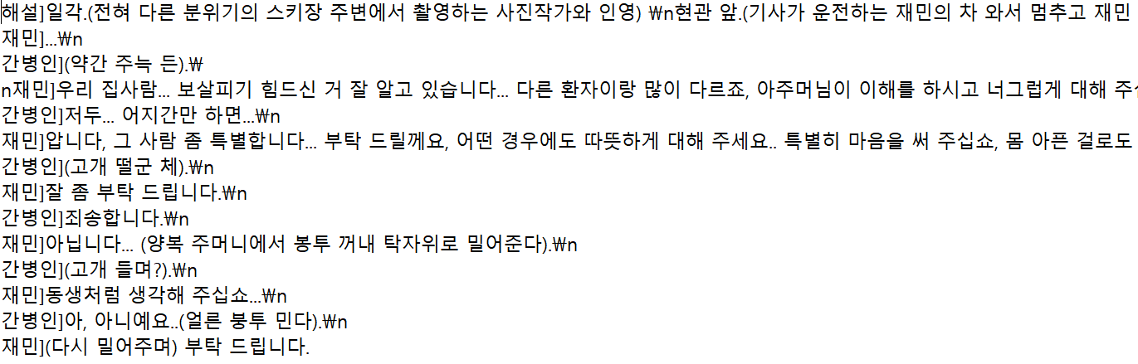

2조 진행 현황
2. STT
2.1 whisper

Slide 6
2조 진행 현황
2. 진행도
2. 화자 별 요약 결과
 | Rouge-1 |  |  | Rouge-2 |  |  | Rouge-l |  |  | meteor
 | R | P | F | R | P | F | R | P | F
c_event | 0.25 | 0.31 | 0.28 | 0.05 | 0.07 | 0.06 | 0.25 | 0.31 | 0.28 | 0.18
Fsdrama | 0.32 | 0.40 | 0.35 | 0.12 | 0.15 | 0.13 | 0.32 | 0.40 | 0.35 | 0.28
Fmdrama | 0.26 | 0.13 | 0.17 | 0.12 | 0.06 | 0.08 | 0.26 | 0.13 | 0.17 | 0.18
Enter | 0.40 | 0.29 | 0.34 | 0.18 | 0.14 | 0.16 | 0.40 | 0.29 | 0.34 | 0.32
Culture | 0.45 | 0.26 | 0.33 | 0.2 | 0.12 | 0.15 | 0.45 | 0.26 | 0.33 | 0.33
history | 0.38 | 0.13 | 0.20 | 0.2 | 0.07 | 0.10 | 0.38 | 0.13 | 0.20 | 0.30

